Slide 1
ВСЕРОССИЙСКИЙ педагогический КОНКУРС «Современное воспитание подрастающего поколения»
«Инновационная модель воспитания младших школьников, через проектную деятельность»
Оренбургская область город Гай
Муниципальное автономное общеобразовательное учреждение «Средняя общеобразовательная школа № 3»
Ул. Коммунистическая 5 (462633)
3 «Б» класс
24 обучающихся
Чумакова Екатерина Сергеевна
+7 (986) 776 07 31, chumakovateacher@mail.ru

Slide 2
Модель воспитывающей культурной среды
Цель
Задачи
Этапы реализации
1. Подготовительный
2. Основной
3. Заключительный
Вывод

Slide 3
Цель модели: с помощью воспитательной инновационной практики, расширить знания обучающихся младшего школьного возраста, о культуре и истории города Гай.
задачи модели:
Организовать совместную деятельность детей и родителей в изучении культуры и истории города Гай;
Внедрить технологию «Проектной деятельности» с обучающимися младшего школьного возраста для воспитания профориентации;
Создать условия для освоения инновационных практик в создании воспитывающей культурной среды;
Обеспечить методическое оформление инноваций.

Slide 4
Принципы формирования воспитывающей культурной среды
Принцип региональности — учёт сложившейся социокультурной среды, географического пространства, культурного наследия, ближайшего окружения, семьи.
Принцип поддержки социализации и инкультурации обучающихся — заключается в помощи адаптации и ориентирования в окружающем социальном и культурном пространстве, стимулирования осмысления культурно-исторических ценностей, формирование способности к культуротворчеству.
Принцип субъект — субъектное взаимодействия участников воспитательного процесса, реализуется через взаимопомощь, сотворчество, диалог преподавателя, обучающегося и родителей.
Принцип здоровьесбережения — информационное научное содержание образования, пространственно-предметное окружение должно соответствовать психологическому, физическому, интеллектуальному состоянию обучающихся.
Принцип соответствия информации с возрастом обучающихся — каждому возрастному этапу соответствует характерное для этого периода психическое новообразование и ведущее направление деятельности.

Slide 5
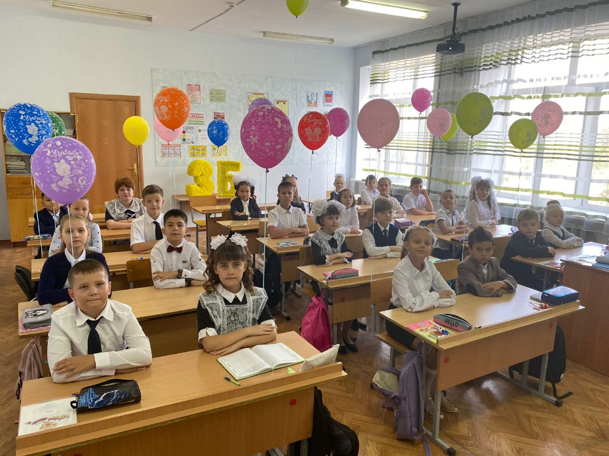
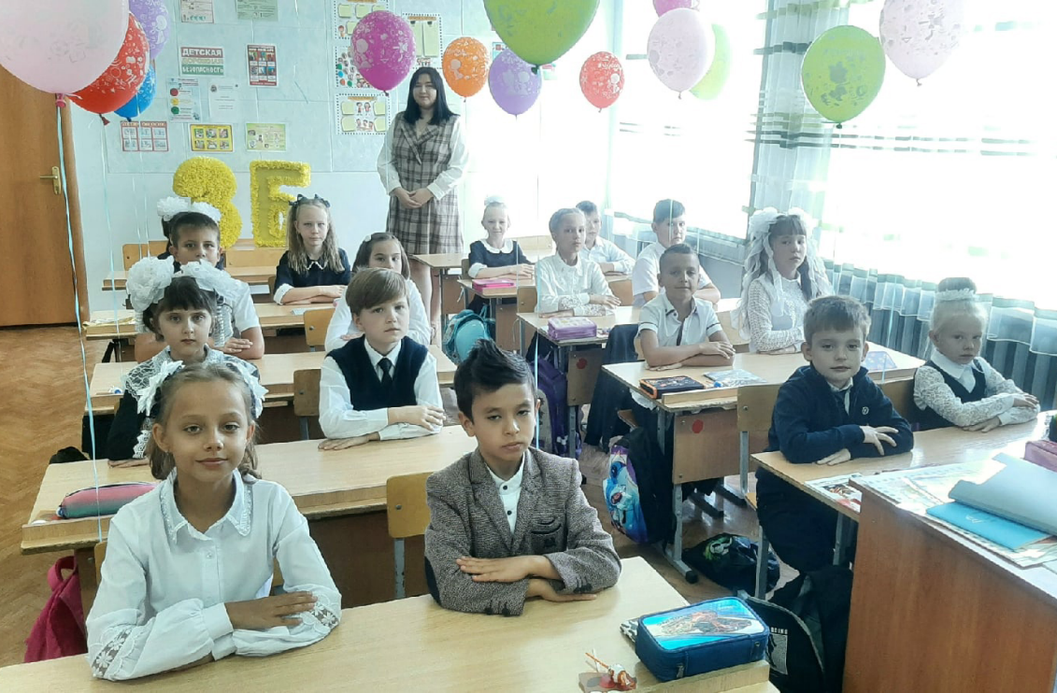
Функционирование модели – описание и фото
Срок реализации программы
2 – 3 класс «Б» (2020 – 2021 уч. гг.)
I. Подготовительный этап
II. Основной этап
III. Заключительный этап

Slide 6
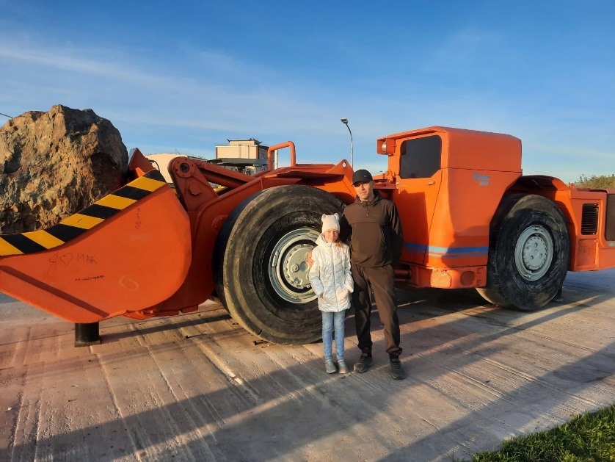
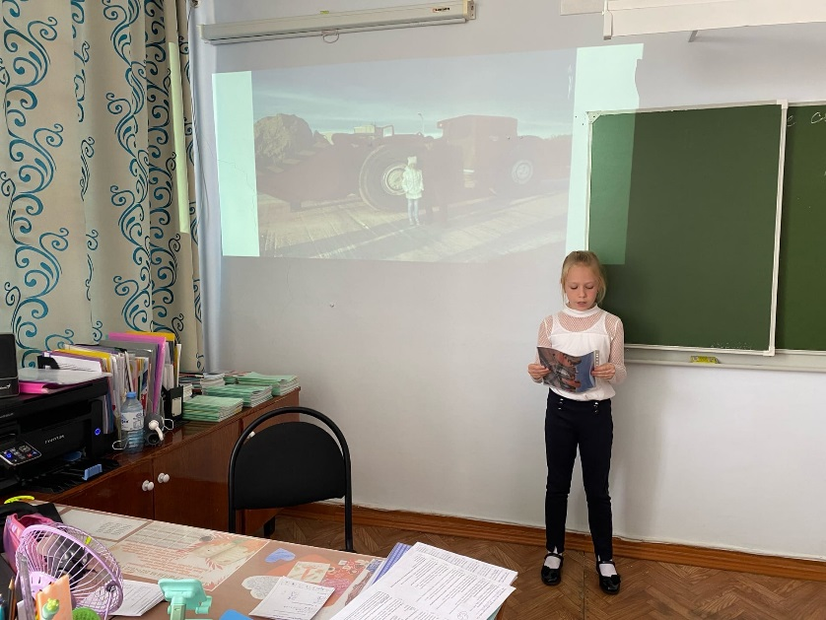
Предметно – пространственная среда
Выступление учащихся с проектами «МОЙ ПАПА – ШАХТЁР»
на внеурочном занятии «Проектная деятельность»

Slide 7
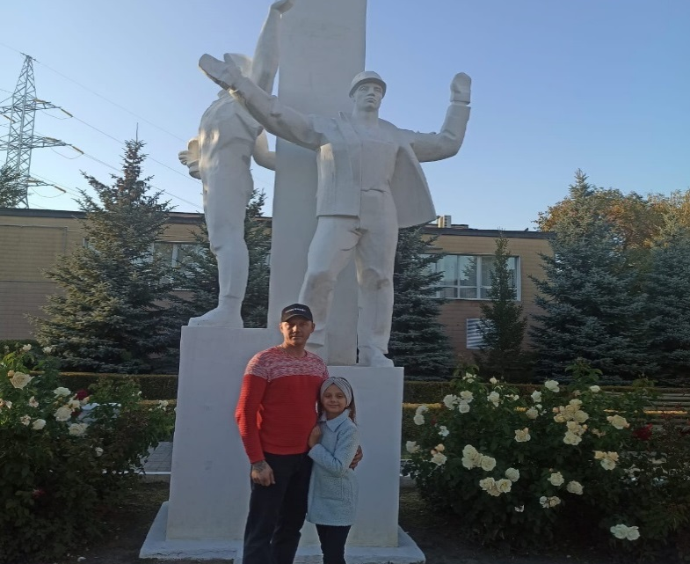
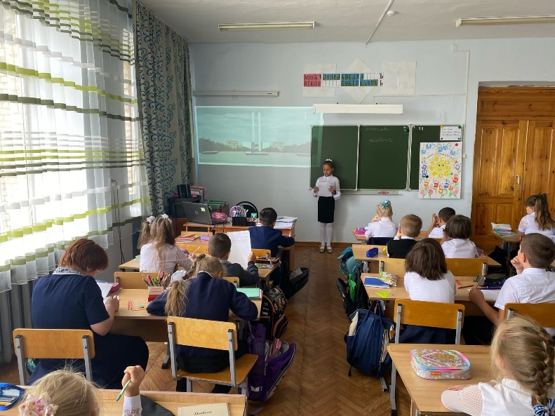
Предметно – пространственная среда
Выступление учащихся с проектами «МОЙ ПАПА – ШАХТЁР»
на внеурочном занятии «Проектная деятельность»

Slide 8
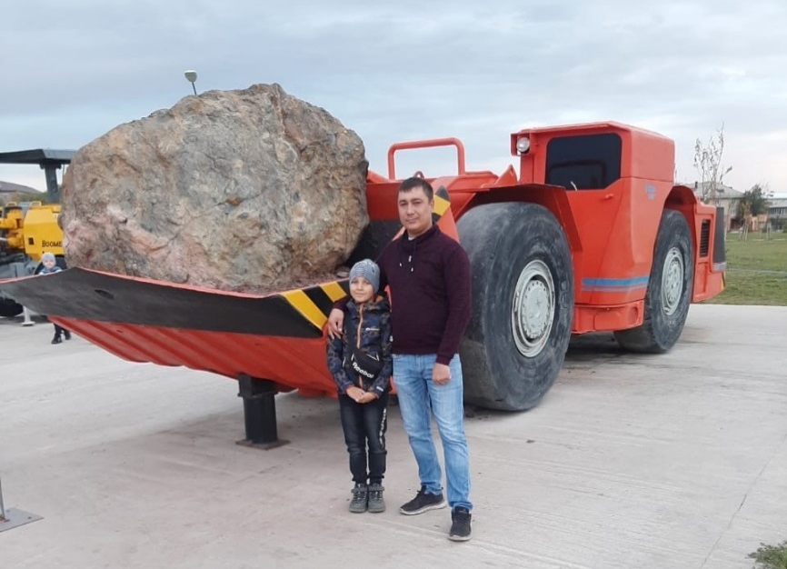
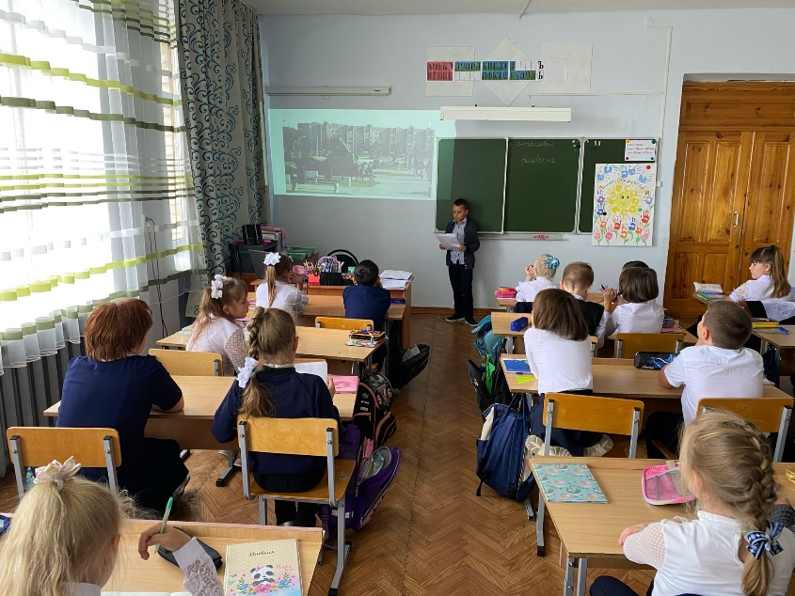
Предметно – пространственная среда
Выступление учащихся с проектами «МОЙ ПАПА – ШАХТЁР»
на внеурочном занятии «Проектная деятельность»

Slide 9
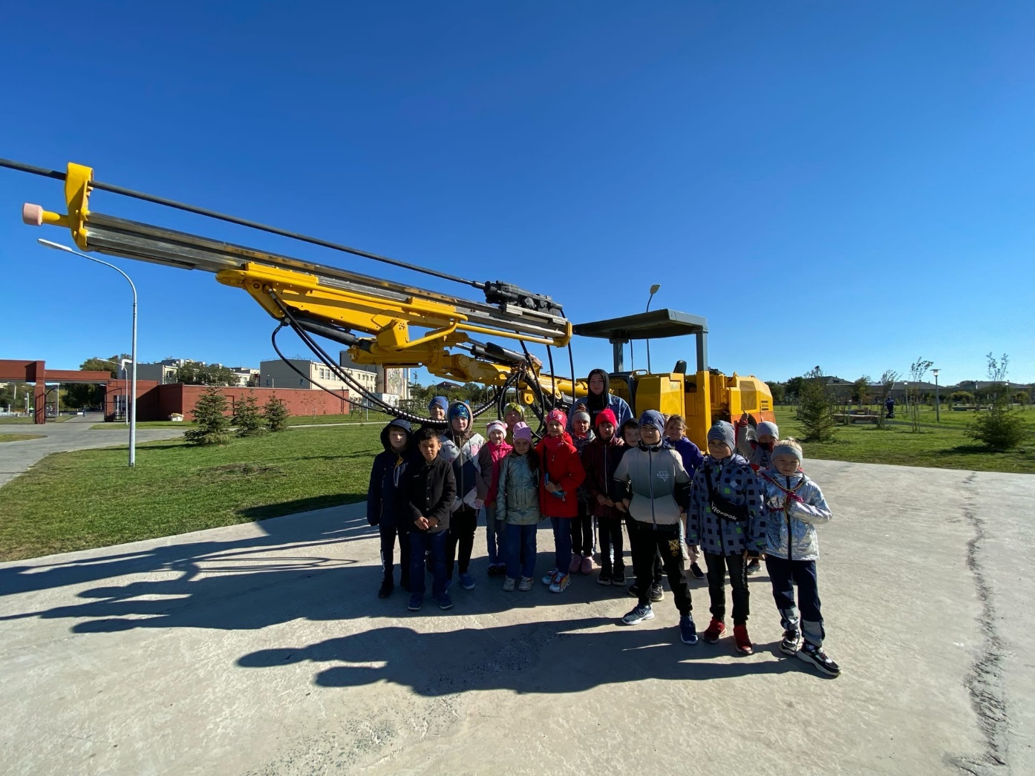
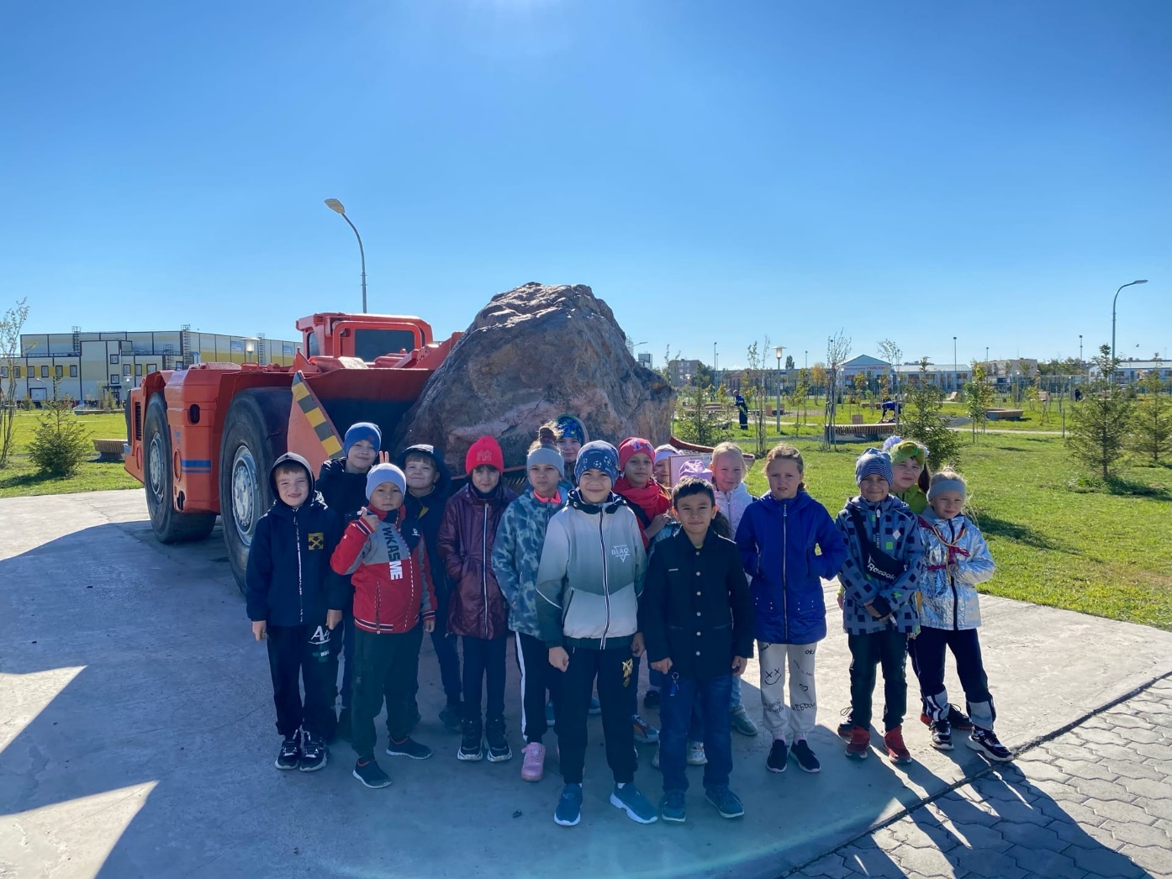
Событийное и информационное обеспечение, воспитательные мероприятия
Посещение городского парка «Культуры и отдыха» 3 «Б» КЛАССА

Slide 10
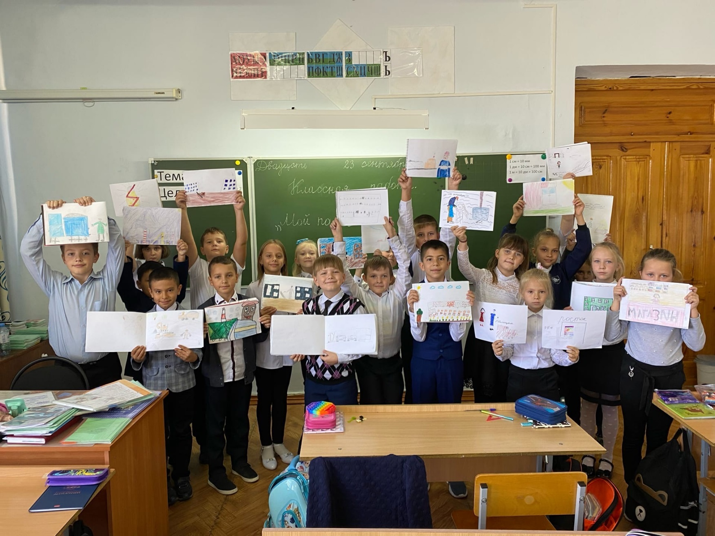
Творческие работы учащихся
Конкурс рисунков «Мой папа – шахтёр»

Slide 11
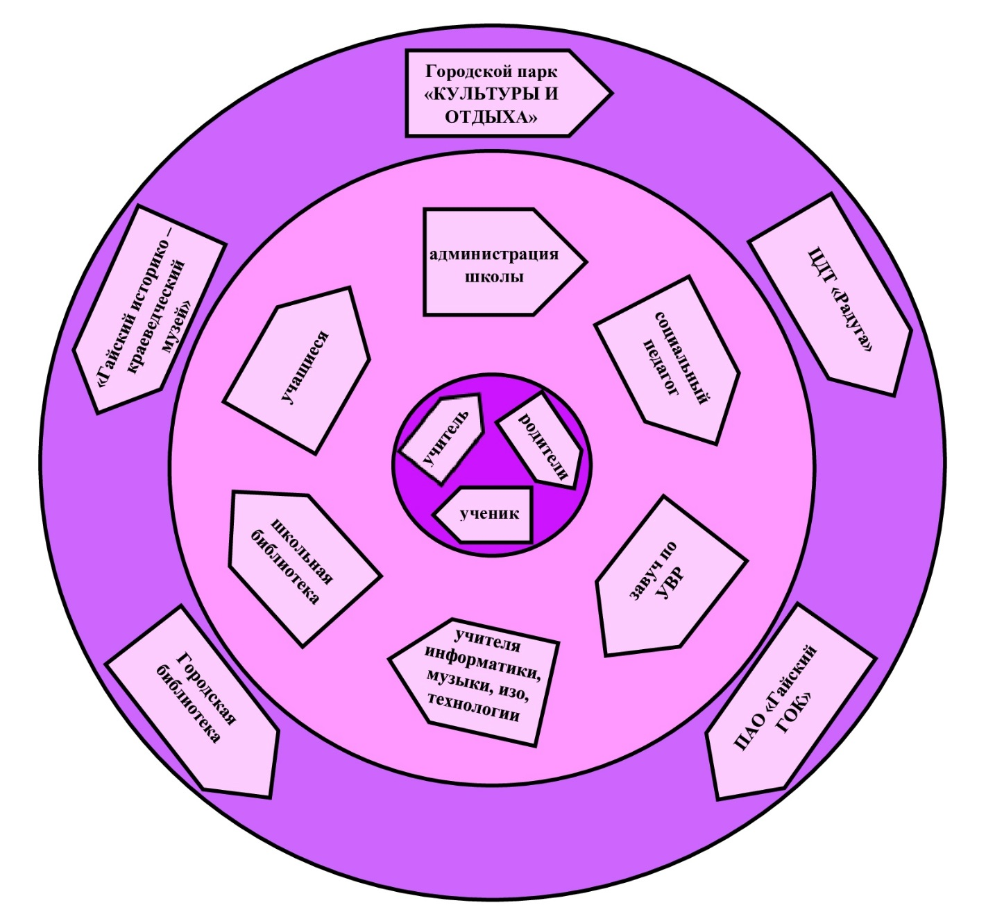
Взаимодействие коллектива организации с социальными партнёрами по вопросам создания воспитывающей культурной среды

Slide 12
Взаимодействие с родителями как фактор формирования воспитательной культурной среды
Родители участвуют в работе школьного Совета, мама Тимофеева Людмила Александровна (ученик Свергин Артём) входит в Управляющий совет школы;
Родители участвуют в проведении классных часов и бесед с учащимися (например, Трусов Роман Андреевич (работник ПАО «Гайский ГОК») присутствовал на классном часу «Мой любимый город Гай»);
Принимают участие в посещении культурных мероприятий, например: посещение городского парка «Культуры и отдыха» и «Гайского историко – краеведческого музея»;
Родители участвуют в подготовке проектов с детьми к внеурочным занятиям, например: проектная деятельность, выступление с проектами «Мой папа – шахтёр».

Slide 13
Эффективность модели воспитывающей культурной среды (сравнительный анализ)

Slide 14


Кадровое обеспечение организации

Slide 15
источники
https://nashural.ru/mesta/orenburgskaya-oblast/tysyachnyj-gorod-rossii-istoriya-poyavleniya-goroda-gaj-orenburgskaya-oblast/
http://www.science56.ru/goroda/68-gorod-gaj.html
http://orenkraeved.ru/images/biblioteka/geologiya/pervootkrivateli_mestorozhdenii_vost_oren/pervootkrivateli_mestorozhdenii_vost_oren.pdf
https://vgae.ru/print:gornyackie_gorizonty.html
https://nsportal.ru/user/212933/page/proektnaya-deyatelnost-v-nachalnoy-shkole
http://orenkraeved.ru/biblioteka/goroda-i-sjola-orenburgskoj-oblasti/gaj/1717-i-vyros-v-stepi-gorod.html
http://orenkraeved.ru/biblioteka/goroda-i-sjola-orenburgskoj-oblasti/gaj/1715-mednorudnyj-gaj-zhemchuzhina-urala.html
https://kmpo.ranepa.ru/obrazovanie/nauchno-metodicheskaya-rabota/metodicheskie-materialy/doc/uchebniki/doc/Проектная%20деятельность%20в%20образовании%20Яковлева%20Н.Ф..pdf
https://infourok.ru/prakticheskoe-posobie-dlya-uchiteley-nachalnihklassov-organizaciya-proektnoy-deyatelnosti-mladshih-ocenka-shkolnikov-iskat-3934869.html

